Slide 1
第3章 多元回归分析：估计
提要
一、利用多元回归的动因
二、普通最小二乘法的操作和解释
三、OLS估计量的期望值
四、OLS估计量的方差
五、OLS的有效性：高斯-马尔可夫定理

Slide 2
一、利用多元回归的动因
简单回归分析，把因变量 y 解释成一个自变量 x 的函数。 在经验研究中使用简单回归分析有非常大的缺陷，就是它很难得到在其他条件不变情况下 x 对 y 的影响。
由于多元回归分析(multiple regression analysis )能明确地控制其他影响因变量的因素，所以它适合于其他条件不变情况下的分析。
在使用非实验数据下，多元回归分析的这一特性对检验理论和评价政策都非常重要。由于多元回归模型能容纳许多可能相关的解释变量，所以在简单回归分析可能产生误导的情况下，可以希望多元回归模型能用于推断因果关系。

Slide 3
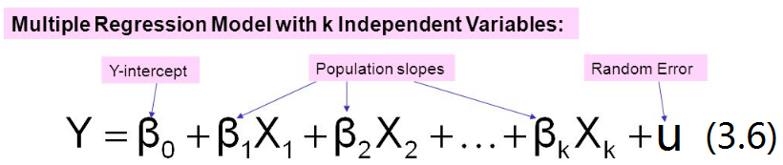
在模型中多增加一些有助于解释 y 的因素，那么 y 的变化就能更多地得到解释。因此，多元回归分析可用于建立更好的因变量预测模型。
多元回归分析的另一个优点是，它可以用于引入相当一般化的函数关系。
正如下面所看到，多元回归模型的灵活性非常大。

Slide 4
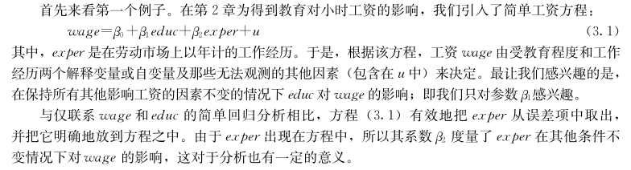
1. 有两个自变量的模型
举例说明，用多元回归分析解决简单回归所不能解决的问题。
例子1

Slide 5
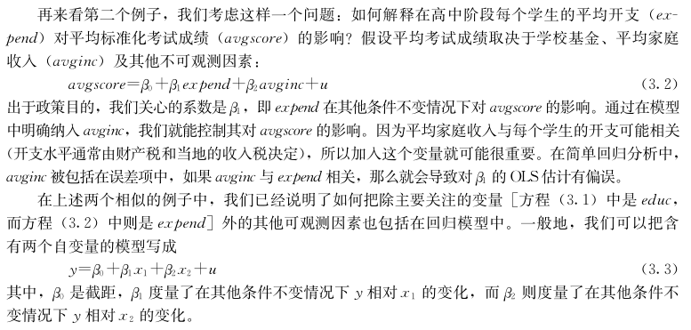

Slide 6
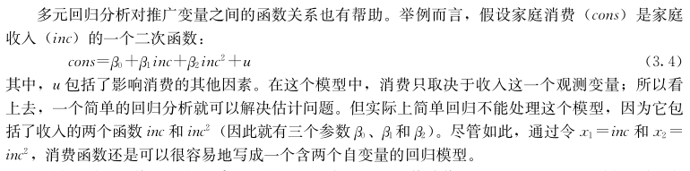
多元回归分析另一个优点是： 对推广变量之间的函数关系也有帮助。

Slide 7
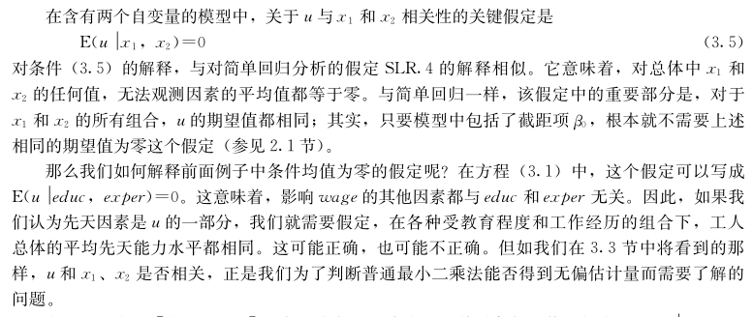
注意条件均值为零假设的意义

Slide 8
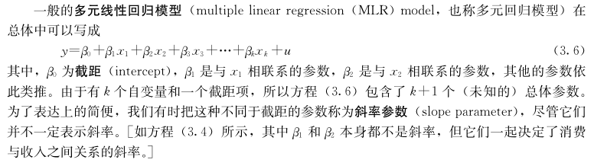
2、有k个自变量的模型

Slide 9
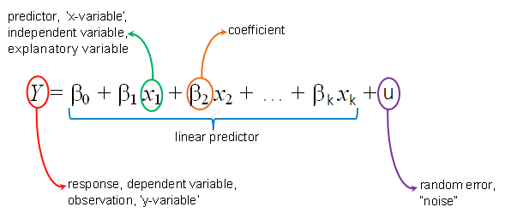
通常，k个自变量的多元回归模型

Slide 10
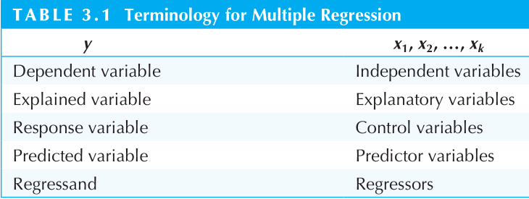
术语的说明：多元回归的术语类似于简单回归的术语，总结如下表3-1。

Slide 11
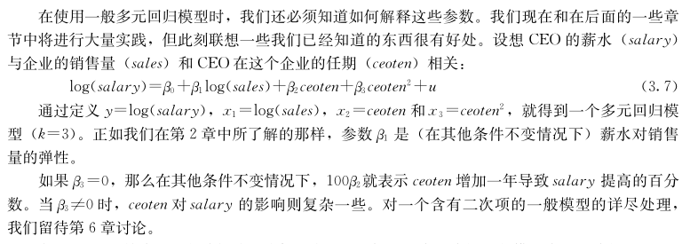
用一般多元回归模型时，必须知道如何解释这些参数

Slide 12
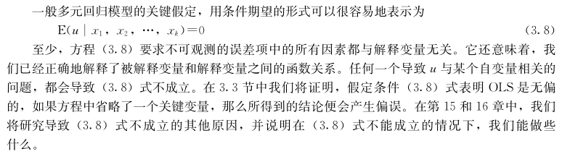
3. 多元回归模型的关键假设

Slide 13
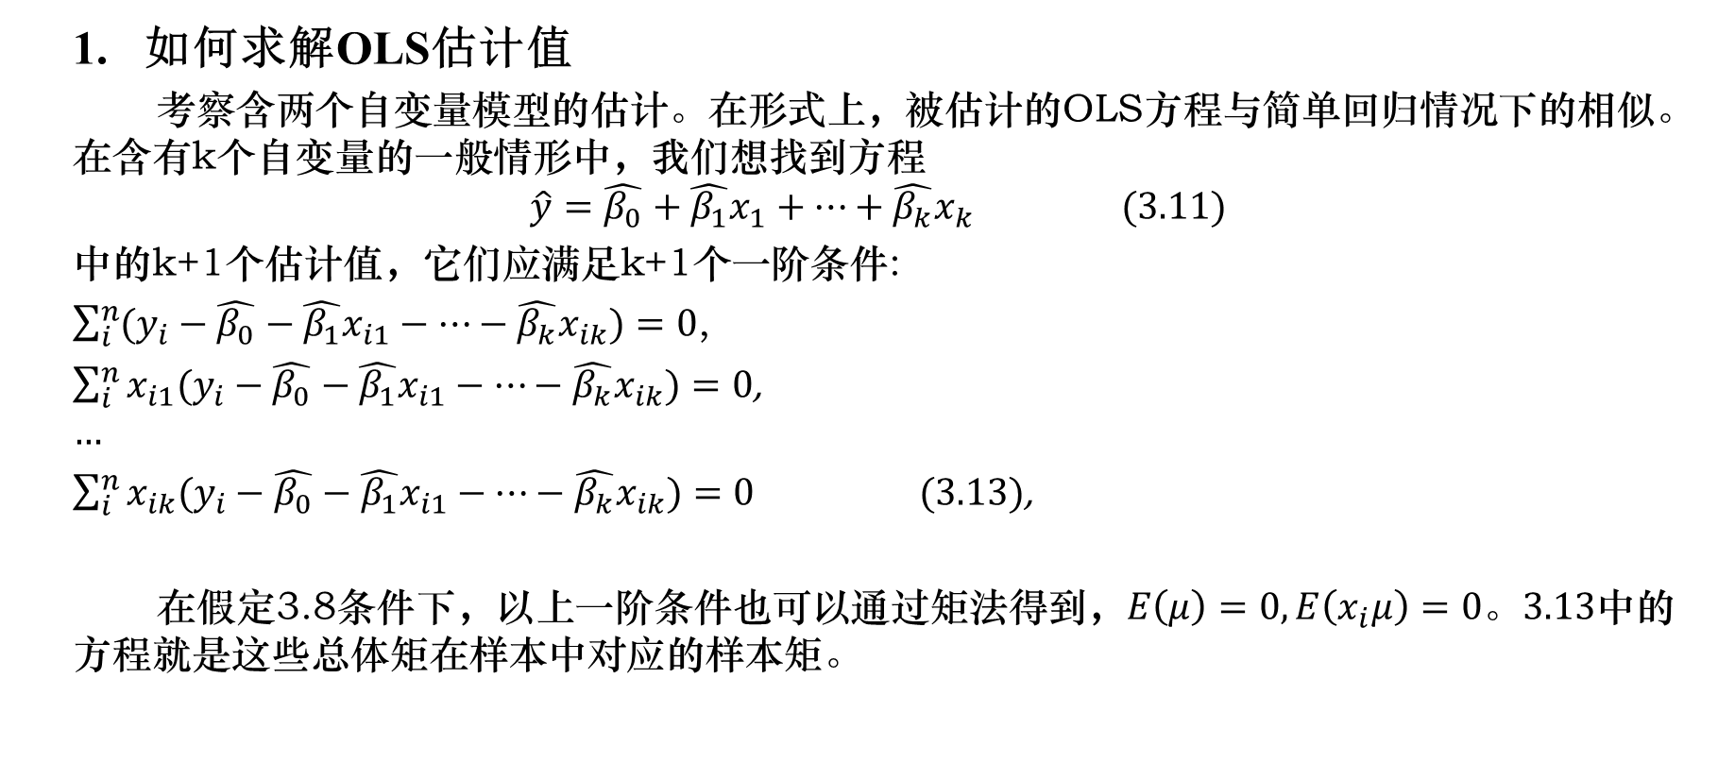
二、普通最小二乘法的操作和解释
如何求解OLS估计值
考察含两个自变量模型的估计。在形式上，被估计的OLS方程与简单回归情况下的相似。在含有k个自变量的一般情形中，我们想找到方程
$$\hat{y}=\hat{β_{0}}+\hat{β_{1}}x_{1}+…+\hat{β_{k}}x_{k} (3.11)$$
中的k+1个估计值，它们应满足k+1个一阶条件:
$\sum_{i}^{n}{(y_{i}−\hat{β_{0}}−\hat{β_{1}}x_{i1}−…−\hat{β_{k}}x_{ik})}=0$,
$\sum_{i}^{n}{x_{i1}(y_{i}−\hat{β_{0}}−\hat{β_{1}}x_{i1}−…−\hat{β_{k}}x_{ik})}=0$,
$$…$$
$\sum_{i}^{n}{x_{ik}(y_{i}−\hat{β_{0}}−\hat{β_{1}}x_{i1}−…−\hat{β_{k}}x_{ik})}=0 (3.13)$,
在假定3.8条件下，以上$一阶条件也可以通过矩法得到，E\left(μ\right)=0,E\left(x_{i}μ\right)=0。$3.13中的方程就是这些总体矩在样本中对应的样本矩。

Slide 14
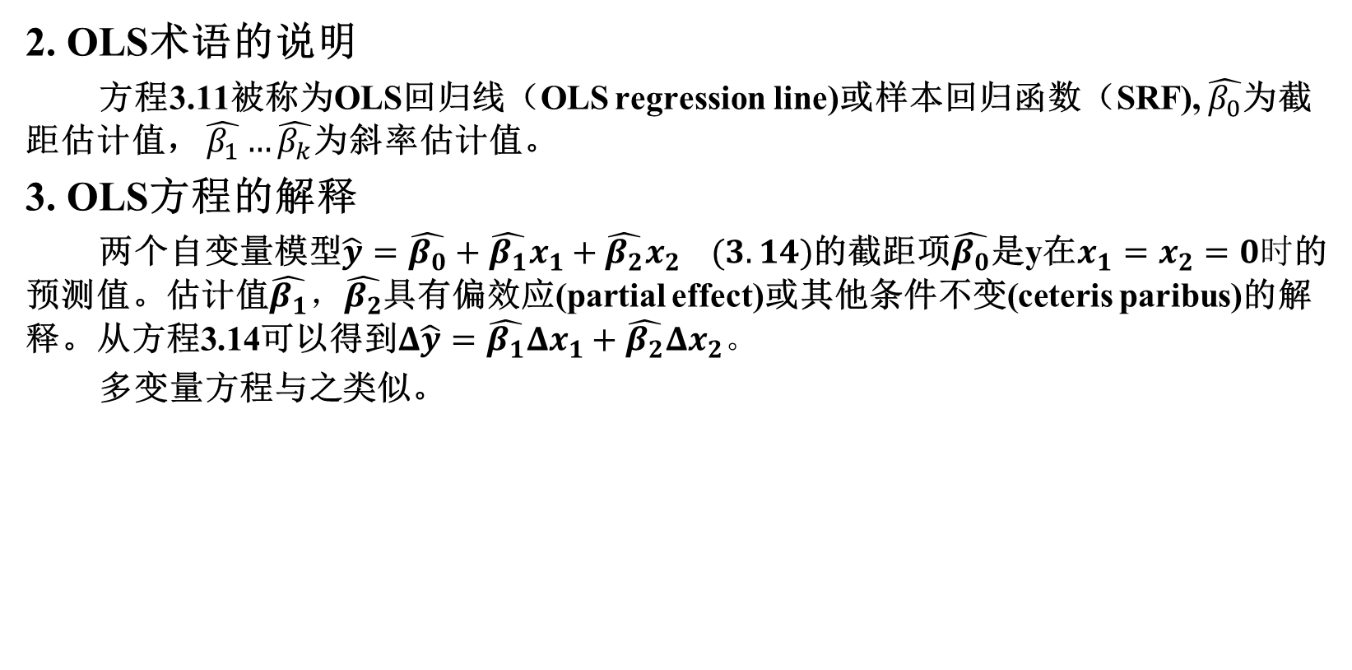
2. OLS术语的说明
方程3.11被称为OLS回归线（OLS regression line)或样本回归函数（SRF), $\hat{β_{0}}$为截距估计值， $\hat{β_{1}}…\hat{β_{k}}$为斜率估计值。
3. OLS方程的解释
两个自变量模型$\hat{y}=\hat{β_{0}}+\hat{β_{1}}x_{1}+\hat{β_{2}}x_{2} (3.14)$的截距项$\hat{β_{0}}$是y在$x_{1}=x_{2}=0时$的预测值。估计值$\hat{β_{1}}，\hat{β_{2}}$具有偏效应(partial effect)或其他条件不变(ceteris paribus)的解释。从方程3.14可以得到$Δ\hat{y}=\hat{β_{1}}Δx_{1}+\hat{β_{2}}Δx_{2}。$
多变量方程与之类似。

Slide 15
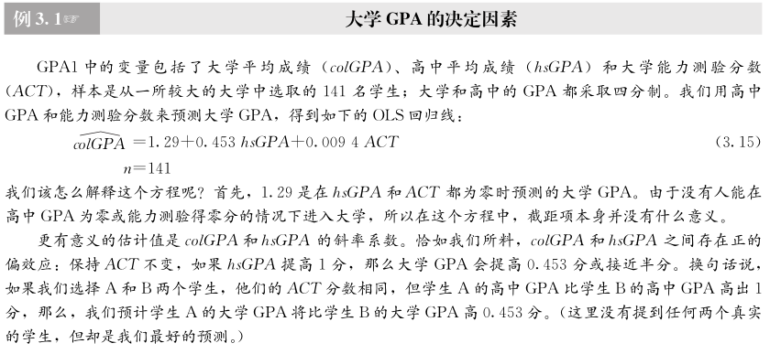

Slide 16
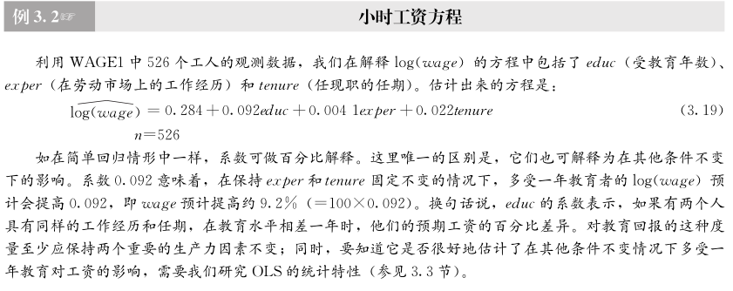
Notes:
棘轮效应，又称制轮作用，是指人的消费习惯形成之后有不可逆性，即易于向上调整，而难于向下调整。尤其是在短期内消费是不可逆的，其习惯效应较大。这种习惯效应，使消费取决于相对收入，即相对于自己过去的高峰收入。消费者易于随收入的提高增加消费，但不易于收入降低而减少消费，以致产生有正截距的短期消费函数。这种特点被称为棘轮效应。

Slide 17
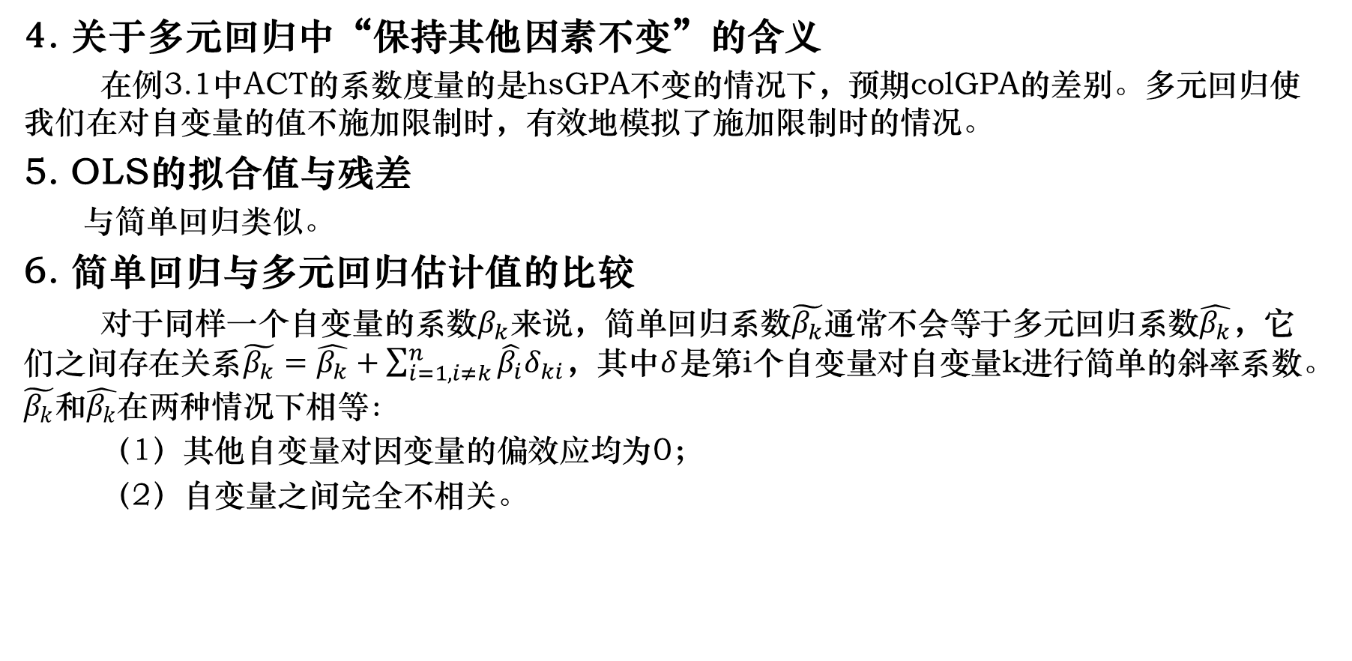
4. 关于多元回归中“保持其他因素不变”的含义
在例3.1中ACT的系数度量的是hsGPA不变的情况下，预期colGPA的差别。多元回归使我们在对自变量的值不施加限制时，有效地模拟了施加限制时的情况。
5. OLS的拟合值与残差
与简单回归类似。
6. 简单回归与多元回归估计值的比较
对于同样一个自变量的系数$β_{k}$来说，简单回归系数$\tilde{β_{k}}$通常不会等于多元回归系数$\hat{β_{k}}$，它们之间存在关系$\tilde{β_{k}}=\hat{β_{k}}+\sum_{i=1,i≠k}^{n}{\hat{β_{i}}δ_{ki}}$，其中$δ$是第i个自变量对自变量k进行简单的斜率系数。 $\tilde{β_{k}}和\hat{β_{k}}$在两种情况下相等：
（1）其他自变量对因变量的偏效应均为0；
（2）自变量之间完全不相关。

Slide 18
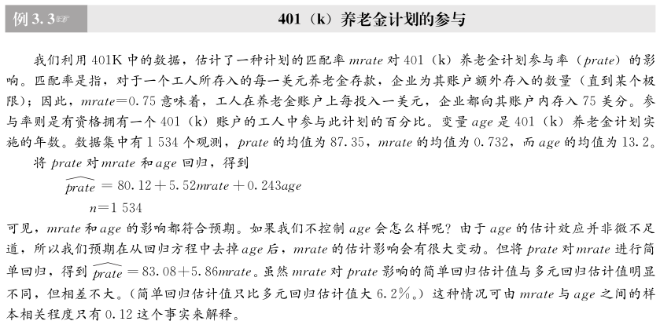

Slide 19
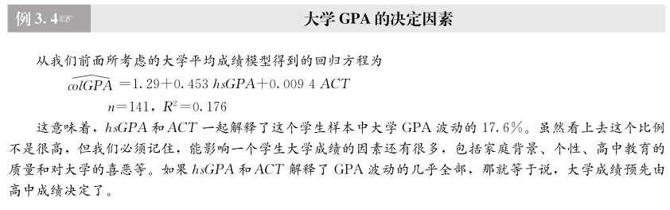

Slide 20
7. 拟合优度
定义和计算与简单回归一致。
需要注意，在回归中增加自变量个数后，它通常会增大，但并不能说明增加的自变量能够解释因变量的变化。判断一个自变量是否要加入模型的依据是它在总体中对y的偏效应是否为零。

Slide 21
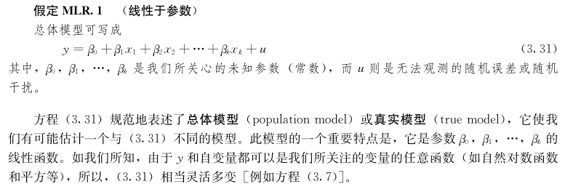
三、OLS估计量的期望值
本节将推导OLS估计量的期望值，并说明 、讨论四个假设，这些假设都是对简单回归模型假设的直接推广，而且在这些假设之下OLS估计量是总体参数的无偏估计。

Slide 22
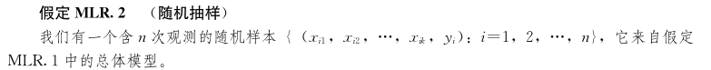
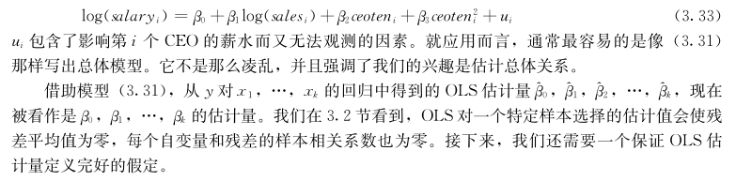

Slide 23
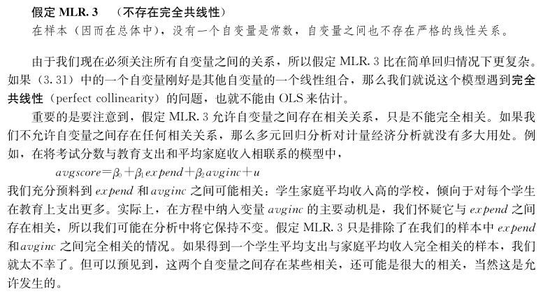

Slide 24
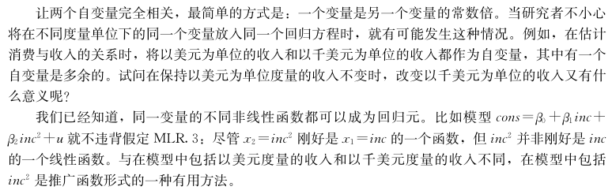

Slide 25
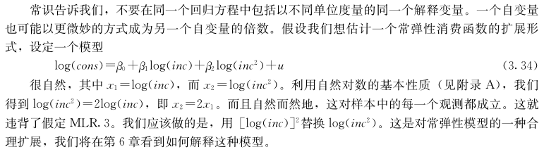

Slide 26
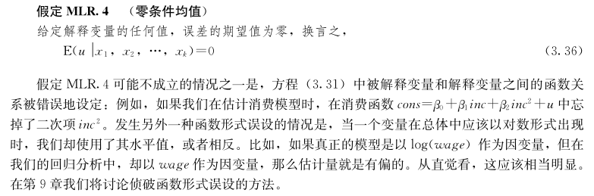

Slide 27
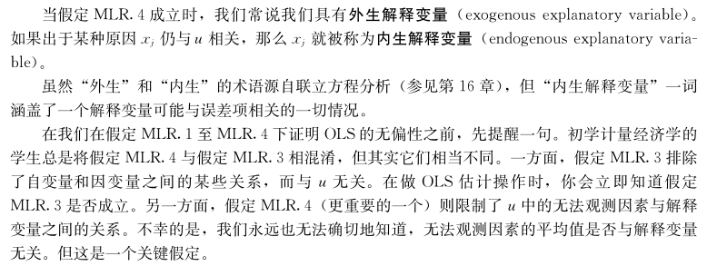

Slide 28
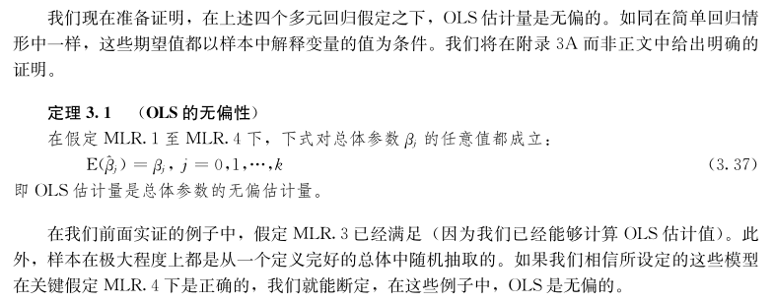
多元OLS估计量的无偏性定理：

Slide 29
特别注意包含无关变量的问题
多元回归分析中包含一个无关变量（inclusion of an irrelevant variable）或对模型进行过度设定（overspecifying the model），也就是尽管一个或多个自变量在总体中对y没有影响，单却被放入模型之中。
注意出现遗漏变量的偏误
假设我们遗漏一个实际上应包括在真实（或总体）模型中的变量。通常这被称为排除一个有关变 量(exclusion of an relevant variable)或对模型设定不足(undespecifying the model )的问题 。第2章和本章的前半部分指出，这个问题一般会导致OLS估计量产生偏误。

Slide 30
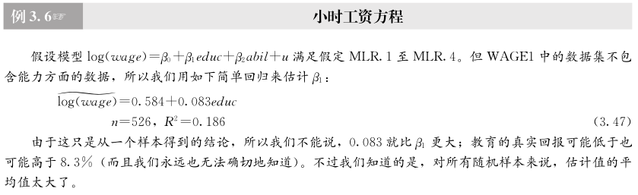

Slide 31
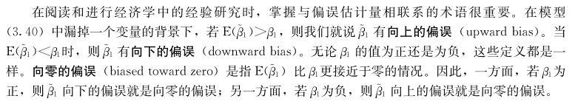
注意出现遗漏变量的偏误

Slide 32

四、OLS估计量的方差
1、多元回归的框架下，同方差性表述是怎样的呢？

Slide 33
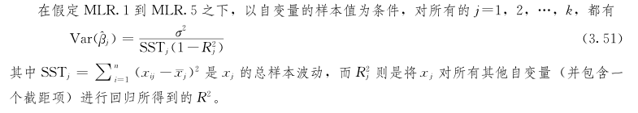
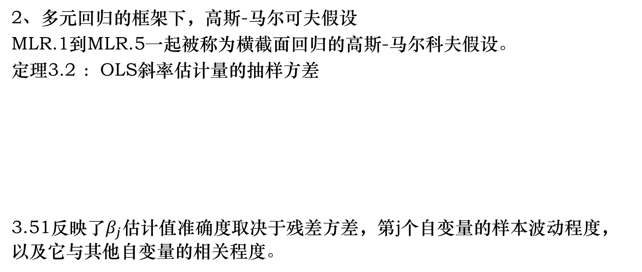
2、多元回归的框架下，高斯-马尔可夫假设
MLR.1到MLR.5一起被称为横截面回归的高斯-马尔科夫假设。
定理3.2 ：OLS斜率估计量的抽样方差
3.51反映了$β_{j}$估计值准确度取决于残差方差，第j个自变量的样本波动程度，以及它与其他自变量的相关程度。

Slide 34
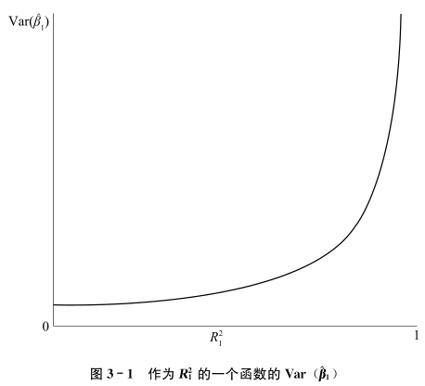

Slide 35
3. 多重共线性(multicollonearity)定义
定义：两个或多个自变量之间高度（但不完全）相关被称为多重共线性。
关于如何诊断多重共线性的问题，请参看书上83页的阐述。

Slide 36
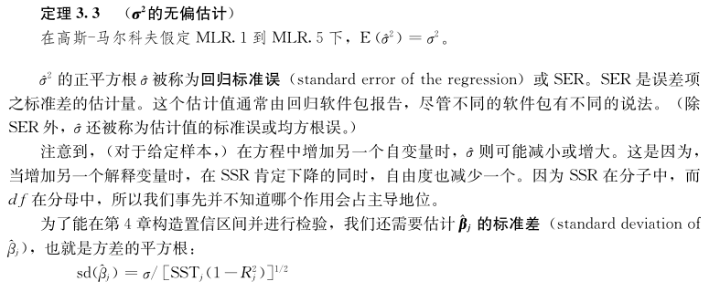
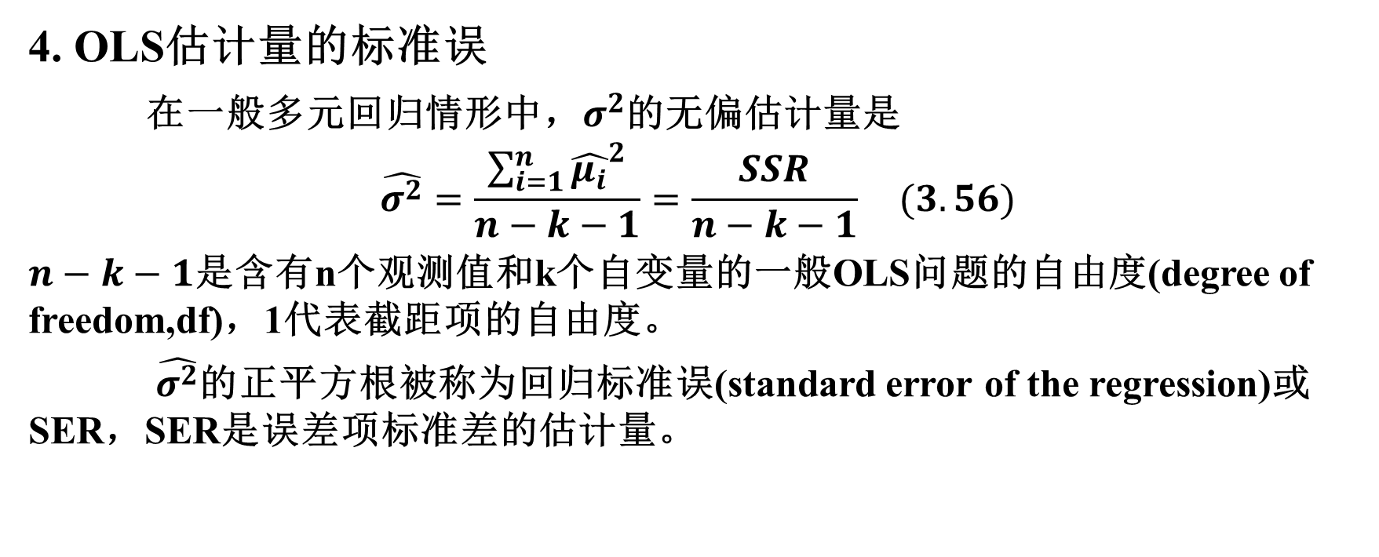
4. OLS估计量的标准误
在一般多元回归情形中，$σ^{2}$的无偏估计量是
$$\hat{σ^{2}}=\frac{\sum_{i=1}^{n}{{\hat{μ_{i}}}^{2}}}{n−k−1}=\frac{SSR}{n−k−1} (3.56)$$
$n−k−1$是含有n个观测值和k个自变量的一般OLS问题的自由度(degree of freedom,df)，1代表截距项的自由度。
$\hat{σ^{2}}$的正平方根被称为回归标准误(standard error of the regression)或SER，SER是误差项标准差的估计量。

Slide 37
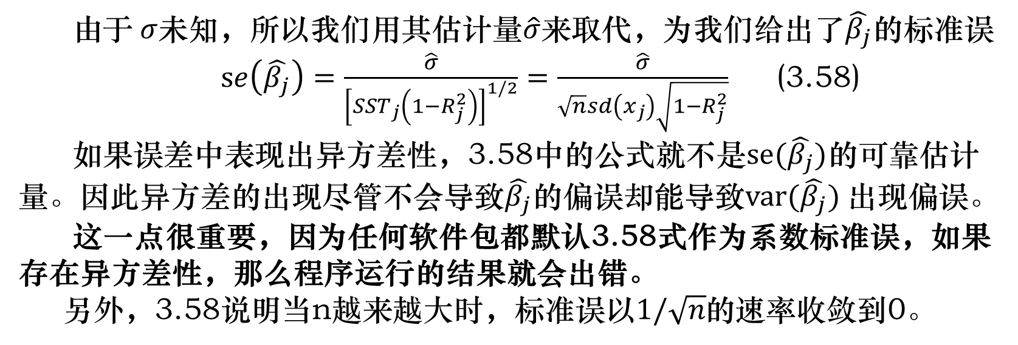
由于$σ$未知，所以我们用其估计量$\hat{σ}$来取代，为我们给出了$\hat{β_{j}}$的标准误
$se\left(\hat{β_{j}}\right)=\frac{\hat{σ}}{{\left[SST_{j}\left(1−R_{j}^{2}\right)\right]}^{1/2}}=\frac{\hat{σ}}{\sqrt{n}sd\left(x_{j}\right)\sqrt{1−R_{j}^{2}}}$ (3.58)
如果误差中表现出异方差性，3.58中的公式就不是$se(\hat{β_{j}})$的可靠估计量。因此异方差的出现尽管不会导致$\hat{β_{j}}$的偏误却能导致$var(\hat{β_{j}})$出现偏误。
这一点很重要，因为任何软件包都默认3.58式作为系数标准误，如果存在异方差性，那么程序运行的结果就会出错。
另外，3.58说明当n越来越大时，标准误以$1/\sqrt{n}$的速率收敛到0。

Slide 38
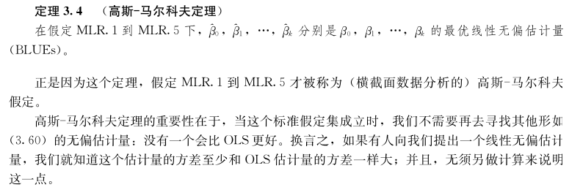
五、OLS的有效性：高斯-马尔可夫定理

